Slide 1
REPRODÜKTİF BİYOTEKNOLOJİ
ÖSTRUS SİNKRONİZASYONU
SPERMANIN DONDURULMASI
SUN’İ TOHUMLAMA
İNTRAUTERİN TOH. (IUI)
GAMET INTRAFALLOPIAN TRANSFER (GIFT)
ZYGOT INTRAFALLOPIAN TRANSFER (ZIFT)
TUBAL SAFHA EMBRİYO TRANSFER (TET)
IN VITRO EMBRIYO PRODUCTION
EMBRYO FREEZING (EMBRİYO BANKASI)
EMBRYO VITRIFICATION
OOCYTE FREEZING
OVARIUM VEYA TESTIS DOKU CRYOPRESERVASYONU

Slide 2
EMBRİYO TRANSFERİ
TRANSGENİK HAYVAN
CLONING
KİMERA
SEXING
DİĞER GAMET MANİPLASYONLARI
*ICSI
*DNA MICROINJECTION
*EMBRYONIC STEM CELL MICROINJECTION
*RETROVIRUS MEDIATED GENE TRANSFER
*ZONA DRILLING (ZD)
*PARTIAL ZONA DRILLING (PZD)
*SUBZONAL INJECTION (SUZI)
*ASSISTED EMBRYO HATCHING
*PREIMPLANTASYON GENETIC DIAGNOS (PGD)
KÖK HÜCRE MANİPLASYONLARI

Slide 3
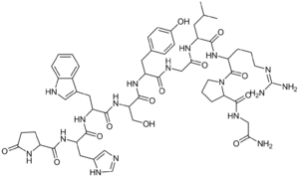
Yüksek verimli genotipleri korumak ve yaygınlaştırmak
Dölverimini en yüksek düzeyde tutmak
Hayvan materyali ile yetiştirme olanaklarından maksimum ölçüde yararlanmak
Sonuç
Birim hayvan başına daha çok yavru elde etmek
Yıl içinde birden fazla doğum sağlamak
Yaşam süresince daha çok yavru yetiştirmek
Erkek hayvanların daha verimli bir şekilde değerlendirilmelerini sağlamak
Kaliteli ve bir örnek yavrulara sahip olmak ve yavru kayıplarını azaltmak

Slide 4
ÜREMENİN DENETLENMESİ
1. Çiftleşme ve tohumlamalar istenen zamana göre planlanıp, toplulaştırılabilir.
2. Mevsimsel polyöstrik hayvanlarda anöstrus döneminde ovaryum işlevleri uyarılıp, gebe kalma şansı sağlanabilir.
3. Ovulasyon şansı ve sayısı yükseltilip ikizlik oranı artırılabilir ya da süperfollikülasyon şekillendirilebilir
4. Genç hayvanların erken yaşta seksüel olgunluğa erişmesi ve döl alınması denenebilir.
5. Gebelik süresinin kısaltılması yoluna gidilebilir.

Slide 5
1. SEXÜEL SİNKRONİZASYON
Sinkronizasyonun avantajları:
a- Östrusları kısa bir süre içinde toplamak
b- Tohumlama-aşımları planlanan zaman içinde yapmak
c- Sun’i tohumlama ve embriyo transferi uygulamalarını kolaylaştırmak.
d- İlk tohumlamada gebe kalmayan hayvanların izlenme sorununu gidermek
e- Bir yıl içinde daha fazla kuzu alabilmek

Slide 6
f- Gebe hayv. grup halinde yem değişikliği
g- Aşılama va antiparaziter ilaçla. kolaylaştırmak
ı- Doğumları belli bir süreçte yaptırıp,denetleyebilmek ve yavru kayıplarını azaltmak
i- Pazara bir örnek yavrular verebilmek
j- Sürüde bir örnek gençleşmeyi sağlayabilmek
k- Barınak, işgücü, ve malzemelerin daha verimli bir şekilde kullanılması

Slide 10
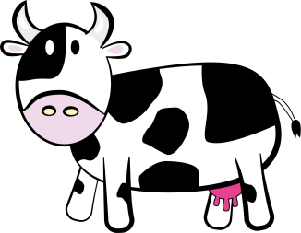

Slide 11
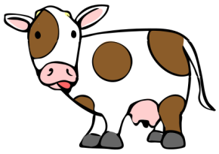

Slide 12
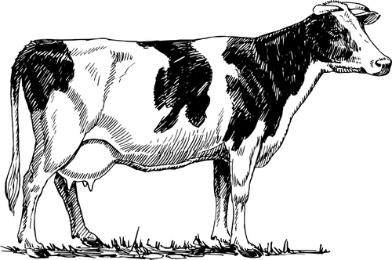
.

Slide 14
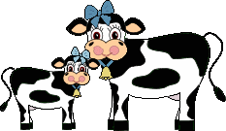

Slide 18
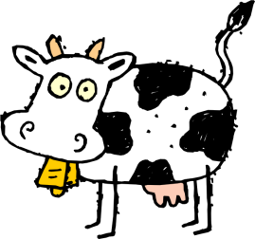

Slide 20
.

Slide 22
Kısa Program
Uzun Program

Slide 25
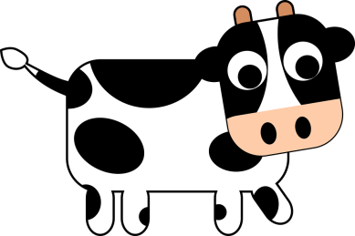

Slide 26
..

